Slide 1


国一学长带你学
立创EDA专业版
Expert电子实验室出品
电赛
蓝桥杯
嵌入式

Slide 2
第十课
PCB设计基础
——元件符号与封装

Slide 3
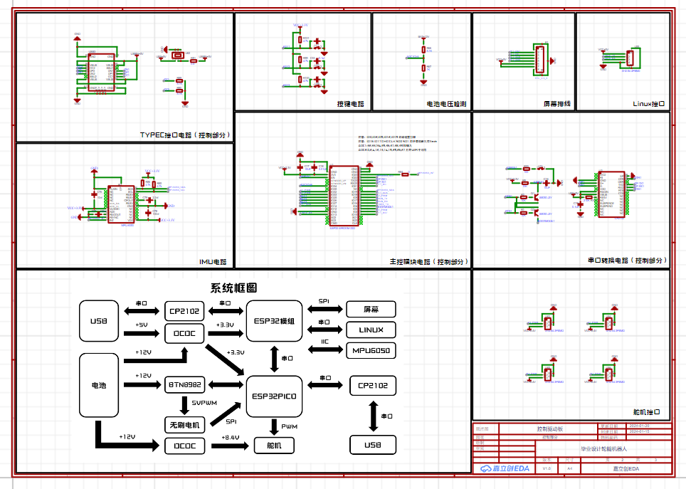
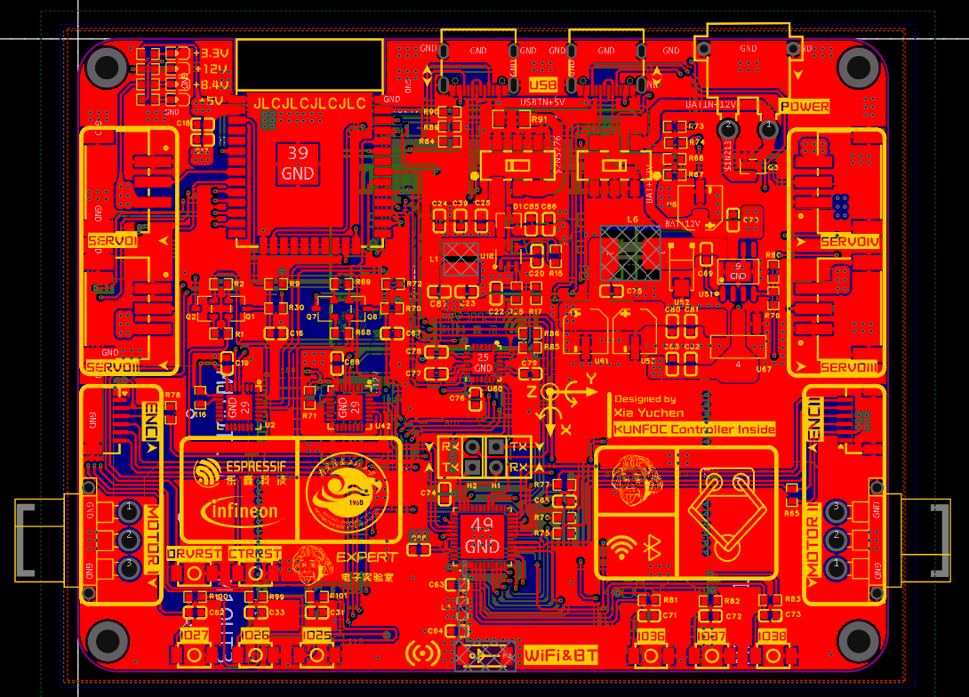
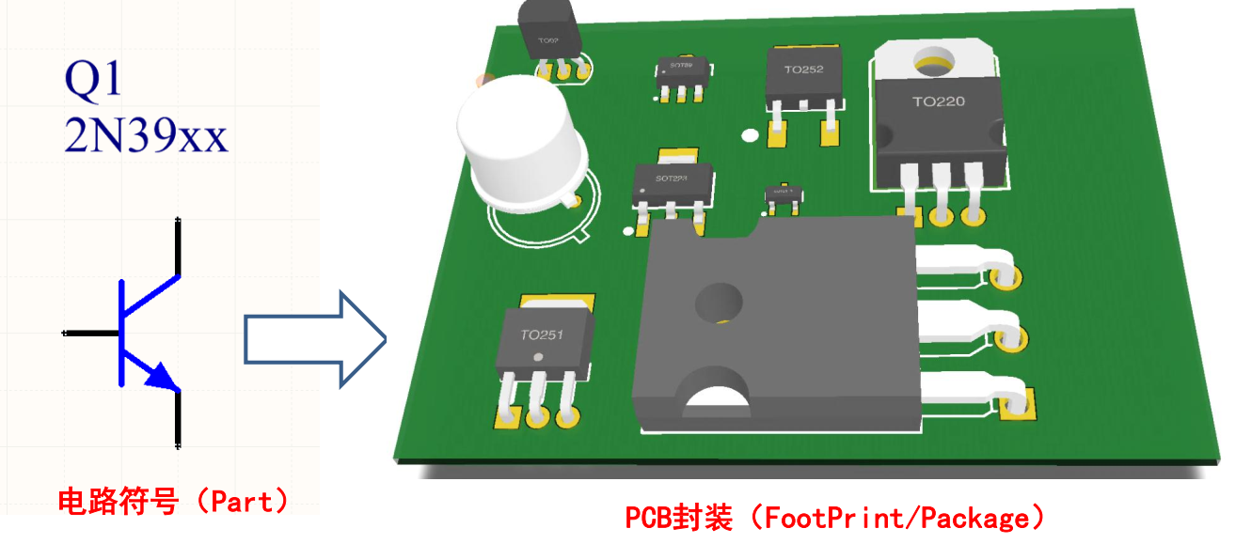
元件符号与封装

Slide 4
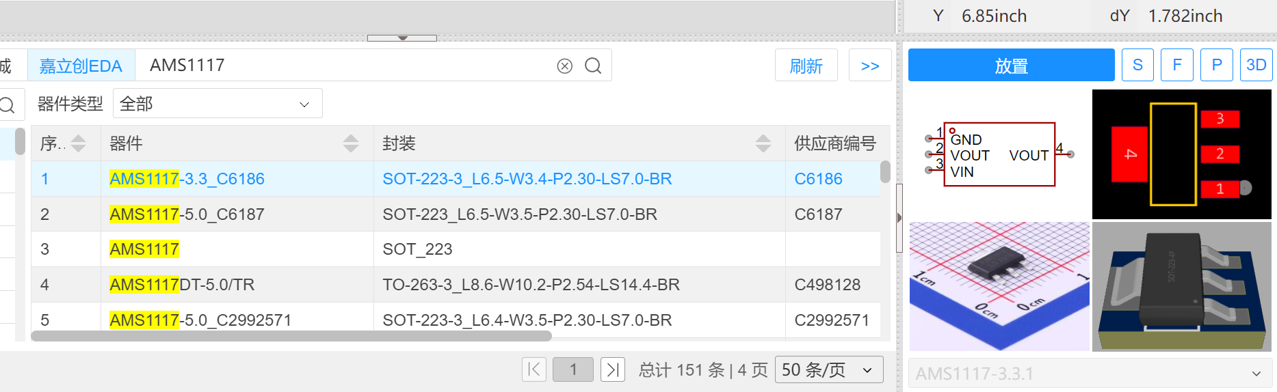
元件符号与封装

Slide 5
元件符号与封装

Slide 6
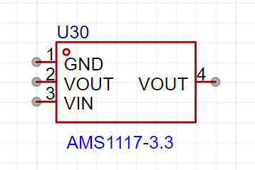
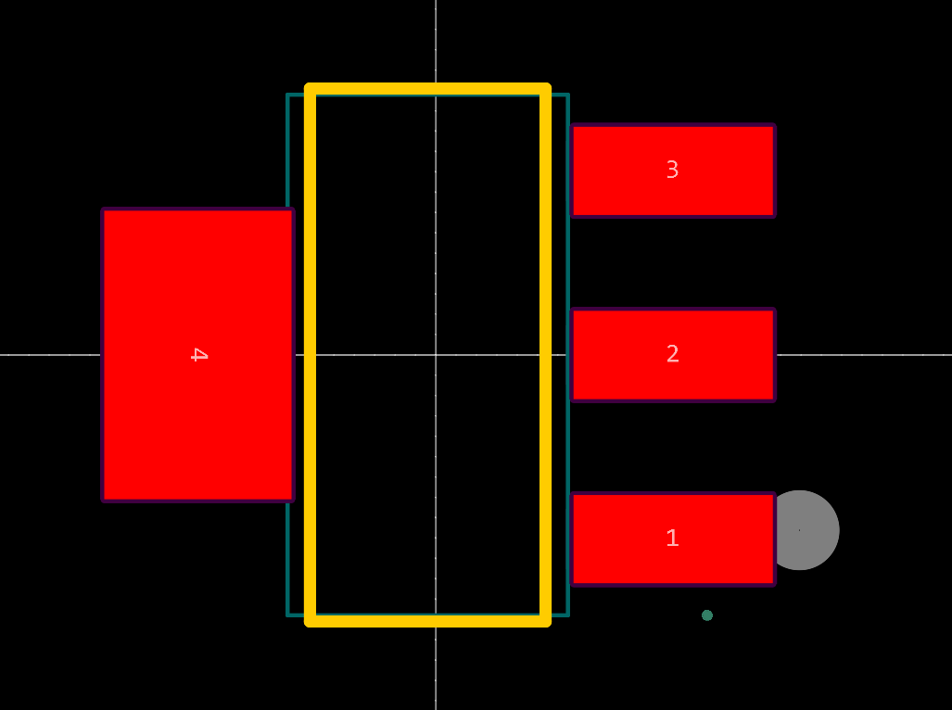
元件符号与封装

Slide 7
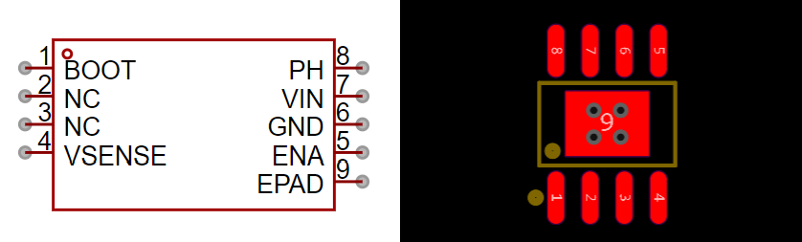
元件符号与封装

Slide 8
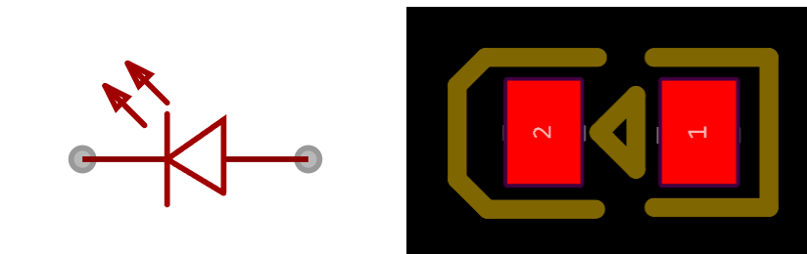
元件符号与封装

Slide 9
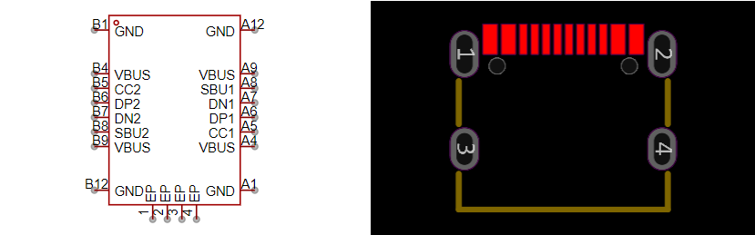
元件符号与封装

Slide 10
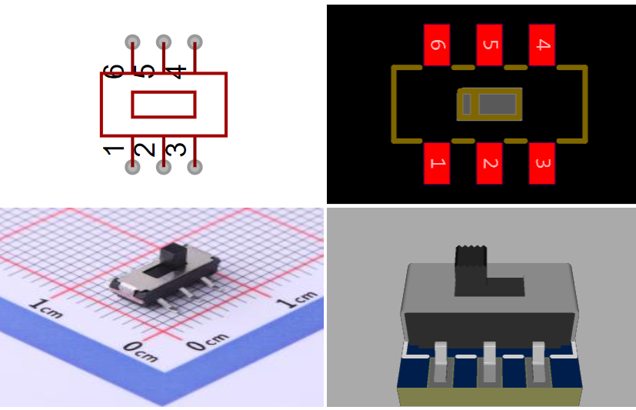
元件符号与封装

Slide 11
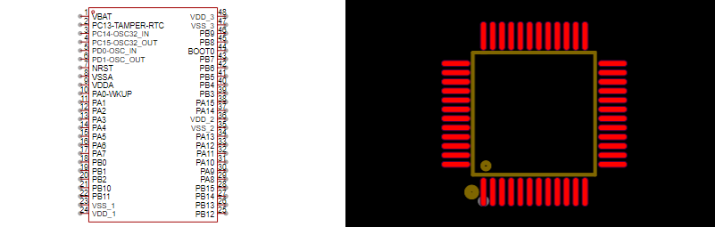
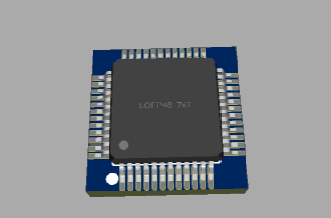
元件符号与封装

